Slide 1
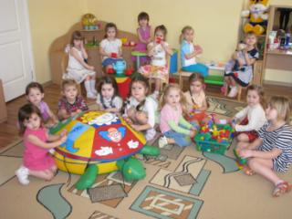
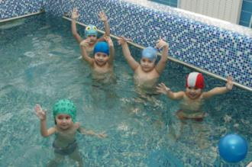
Методическое сопровождение инновационной модели развития дошкольных образовательных учреждений Приволжского и Вахитовского районов

Slide 2
Цель инновационной деятельности в ДОУ
улучшение способности педагогической системы детского сада достигать качественно более высоких результатов образования

Slide 3
Условия для развития инновационной деятельности
УСЛОВИЯ
Объективные: организационно-экономические
Субъективные: социально-психологические

Slide 4
В основе сопровождения инновационного процесса в совместной работе с педагогом лежит
Личностно-ориентированный подход

Slide 5
Этапы сопровождения:
Мониторинг и анализ уровня профессиональной компетентности;
Определение и реализация маршрута сопровождения;
Обязательная оценка и анализ полученных результатов;

Slide 6
Инновационная деятельность ДОУ Приволжского и Вахитовского районов ведется по следующим направлениям:
постоянное совершенствование профессионального мастерства педагогов и как следствие повышения качества воспитательно-образовательного процесса в ДОУ

Slide 7

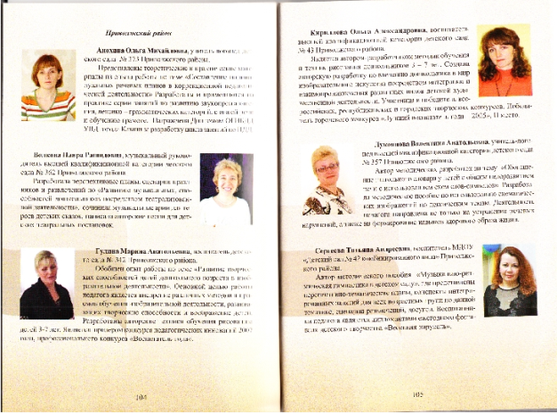

Slide 8



Внедрение новых образовательных программ, которое призвано обеспечить вариативность воспитательно-образовательного процесса, ориентированного на индивидуальность ребенка и запросы его семьи

Slide 9

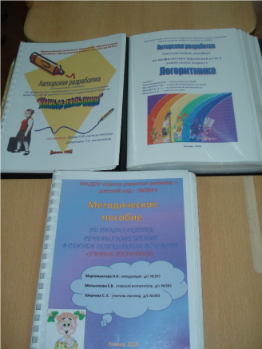

Авторские образовательные программы

Slide 11
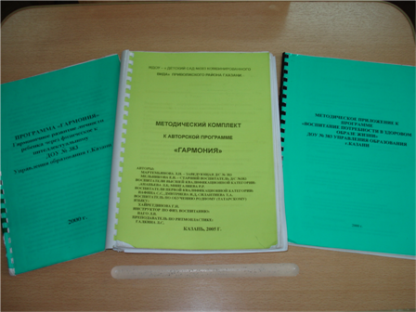
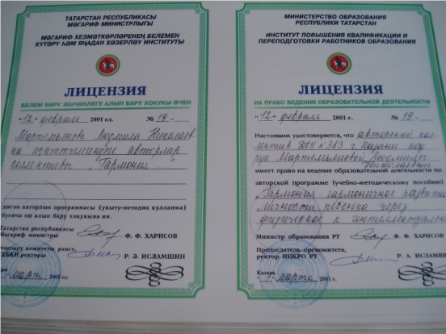

Slide 12

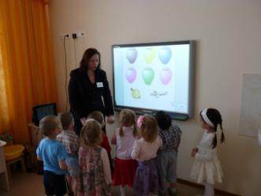
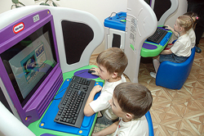
Использование интерактивного оборудования в образовательном процессе ДОУ

Slide 13
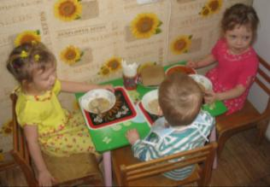
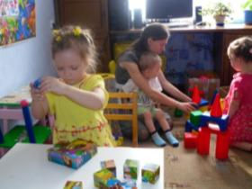

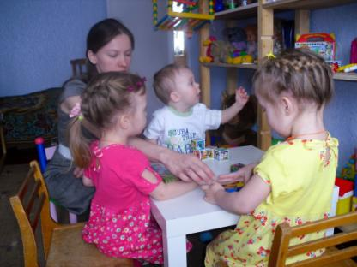
Внедряются новые формы работы в ДОУ:
семейный детский сад
детский сад с погружением в языковую среду
(английский язык)
частный детский сад «Егоза»

Slide 14
Проводится экспериментальная деятельность под сопровождением научных руководителей ПФУ, ИРО РТ, Московского социально-гуманитарного института по следующим направлениям:
«Создание оптимальных условий для гармоничного развития личности детей
с особенностями в развитии в условиях ДОУ»
апробация моделей поликультурного образования
создание ресурсного центра по взаимодействию родителей, общественности и
педагогического коллектива ДОУ в рамках реализации Программы «Сообщество»
«Эстетическое и творческое развитие детей дошкольного возраста на основе
театрализованной деятельности»

Slide 15
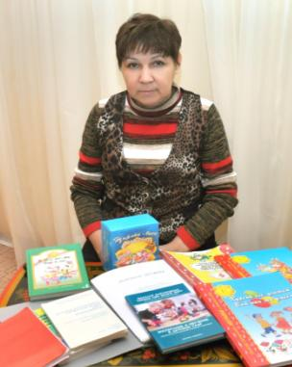
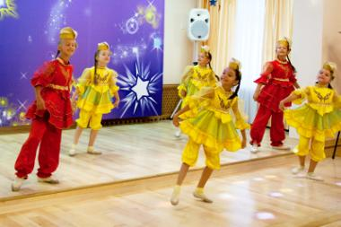

Один из разделов районной Программы развития образования –
национальное образование и воспитание дошкольников,
где одной из важнейших задач определяется работа
по сохранению родного языка и культурного наследия.

Slide 16
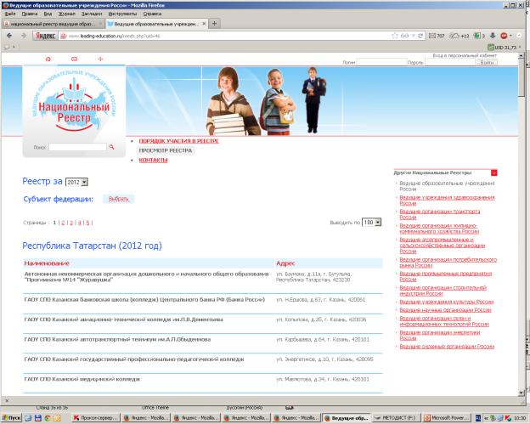


Slide 17
Трудность заключается не столько в разработке новых идей, сколько в том, чтобы отойти от старых.
Инновация отличает лидера от догоняющего.
Человека порой сравнивают с пустым сосудом, который в течении жизни наполняется. Так вот, сейчас вы полны новыми, обретаемыми знаниями и энтузиазмом. Желанием творить, менять, работать. Вам кажется, что вы способны перевернуть мир и что столько еще не совершенного. В ваших силах это улучшить и изменить.

